Slide 1
認識自己
分析結果講解

Slide 2
N 、G 與A檢測個人精力輸出的程度
  N 是完成一件事情（有始有終）的需求程度
  G 是勤奮工作的程度
  A 是成就（功）需求的程度
L 、P 與I檢測個人的領導傾向
  L 是領導慾望
  P 是控制他人的需求
  I 是做決策時感到安定自在的程度

Slide 3
T 與V檢測個人的生活節奏/步調
  T 是處理事務的速度需求
  V 是精力旺盛的程度
X 、S 、B 與O檢測個人的社交傾向
  X 是受人注意的需求
  S 是社交層面擴張的程度
  B 是團體歸屬的需求
  O 是親密關係（close relationship）的需求

Slide 4
R 、D 與C檢測個人的工作型態偏好
  R 代表注重理論（思考、規劃）的傾向
  D 是對細節工作有興趣的程度
  C 是組織能力
Z 、E 與K檢測個人的情緒特質
  Z 代表變化的需求，愈高分（即愈往圓心方向去）代表變化需求愈高，愈低分則代表不喜改變
  E是代表克制情緒的程度（即EQ）
  K 代表防衛性的激進程度，分數愈高（即愈往圓心方向去）表示防衛性愈強

Slide 5
F 與W檢測個人服從領導的程度
  F 代表支持（取悅）權威的需求
  W 代表願意接受規範和領導的程度

Slide 6
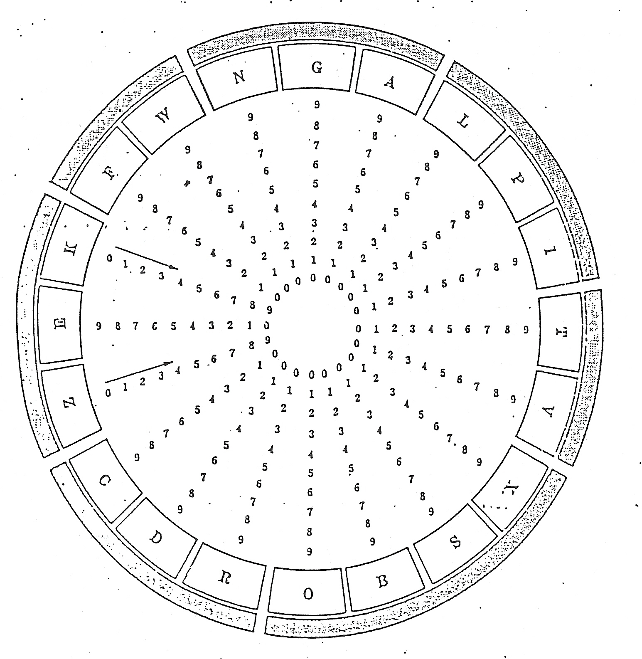
自我分析圖

Slide 7
